Slide 1

印度全面禁止使用一次性塑料产品
蔡佳宜 张琳笛

Slide 2

印度10月2日起开始在全国范围内全面禁止使用一次性塑料产品
印度总理纳伦德拉·莫迪表示，印度政府的目标是让印度截止到2022年为止，完全不再使用一次性塑料。这项措施预计可以使印度每年1400万吨塑料的使用量减少5%至10%。

Slide 3
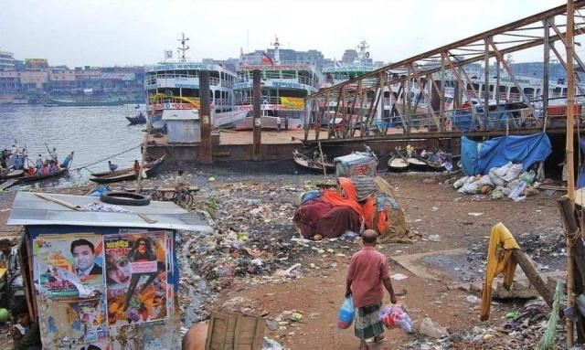

Slide 4

2018年，在中国禁止进口24种固体废物后，西方国家开始把印度和东南亚作为塑料垃圾的主要出口对象。但随后，东南亚国家也开始出台一系列限制措施，其中泰国宣布2021年开始禁止塑料废物进口。

Slide 5
禁止进口洋垃圾
塑料消耗大国
印度
中国

Slide 6

资源日益短缺，环境污染严重，生态系统退化，经济发展与环境、资源之间的矛盾日益突出，已经成为我国的经济社会发展必须面对的严峻的挑战。
我国自然资源丰富，总量大，但是人均占有资源少，开发难度大，总体上资源紧缺。我国环境形势不容乐观。

Slide 7
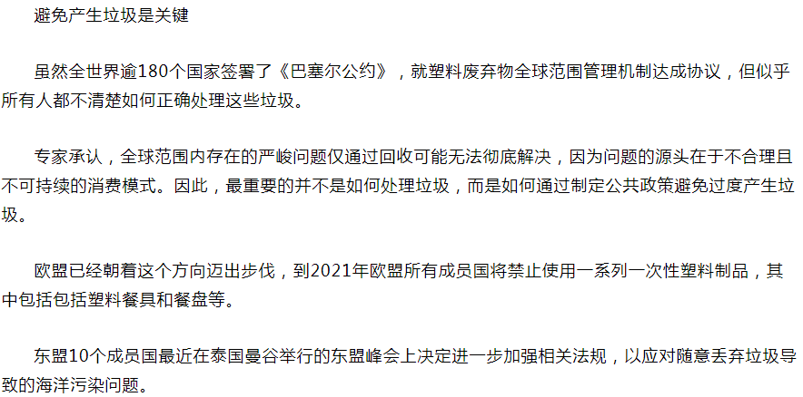

Slide 8

谢谢

